Slide 1
Sistema de Gestión de Almacén
Supermercado · Trabajo Práctico Final de Programación Orientada a Objetos
Python · PySide6 · MySQL · 3 capas

Slide 2
Qué resuelve el sistema
Vencimientos
Stock real
Registro
Cada compra crea lotes con fecha de vencimiento. Los vencidos no se descuentan.
El stock es la suma de los lotes no vencidos. Avisa cuando está bajo el mínimo.
Cada compra y cada salida de stock queda guardada con el usuario y la fecha.
Pantallas: Stock · Compras · Productos · Categorías · Proveedores, con login de usuario.

Slide 3
Tres capas, siete archivos
Presentación · presentacion/
La pantalla nunca escribe SQL: le pide los datos a un DAO.
El DAO devuelve objetos de la capa de negocio, nunca filas.
La capa de negocio no conoce ni MySQL ni la pantalla.
ventanas.py, abm.py, operaciones.py, util.py: los formularios
Negocio · negocio.py
Las clases y sus reglas: Producto, Lote, Compra, Inventario...
Datos · datos.py
Conexion a MySQL + un DAO por tabla que convierte filas en objetos
MySQL · script_bd.sql
8 tablas, 2 triggers y 1 stored procedure con transacción

Slide 4
Conceptos de POO aplicados
Encapsulamiento
Herencia
Atributos privados con __ (self.__precio) y acceso con @property. El setter valida: un precio en cero o un CUIT incompleto no se aceptan.
Producto → ProductoPerecedero y ProductoNoPerecedero. El perecedero llama a super().__init__() y agrega dias_alerta. Las clases que se guardan con su propio id heredan de Entidad.
Polimorfismo
Excepciones
tipo() y requiere_vencimiento() responden distinto en cada producto. La pantalla de Compras los usa sin preguntar el tipo.
ErrorAlmacen → ErrorValidacion y StockInsuficiente. Cada botón tiene try / except y muestra un mensaje claro.

Slide 5
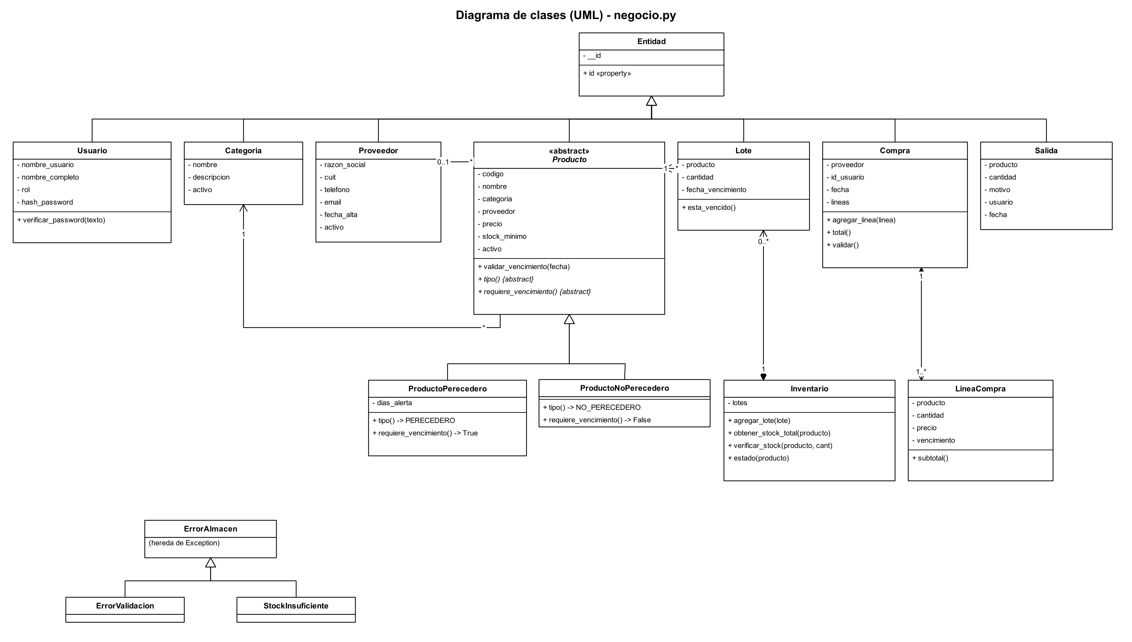
Diagrama de clases

Slide 6
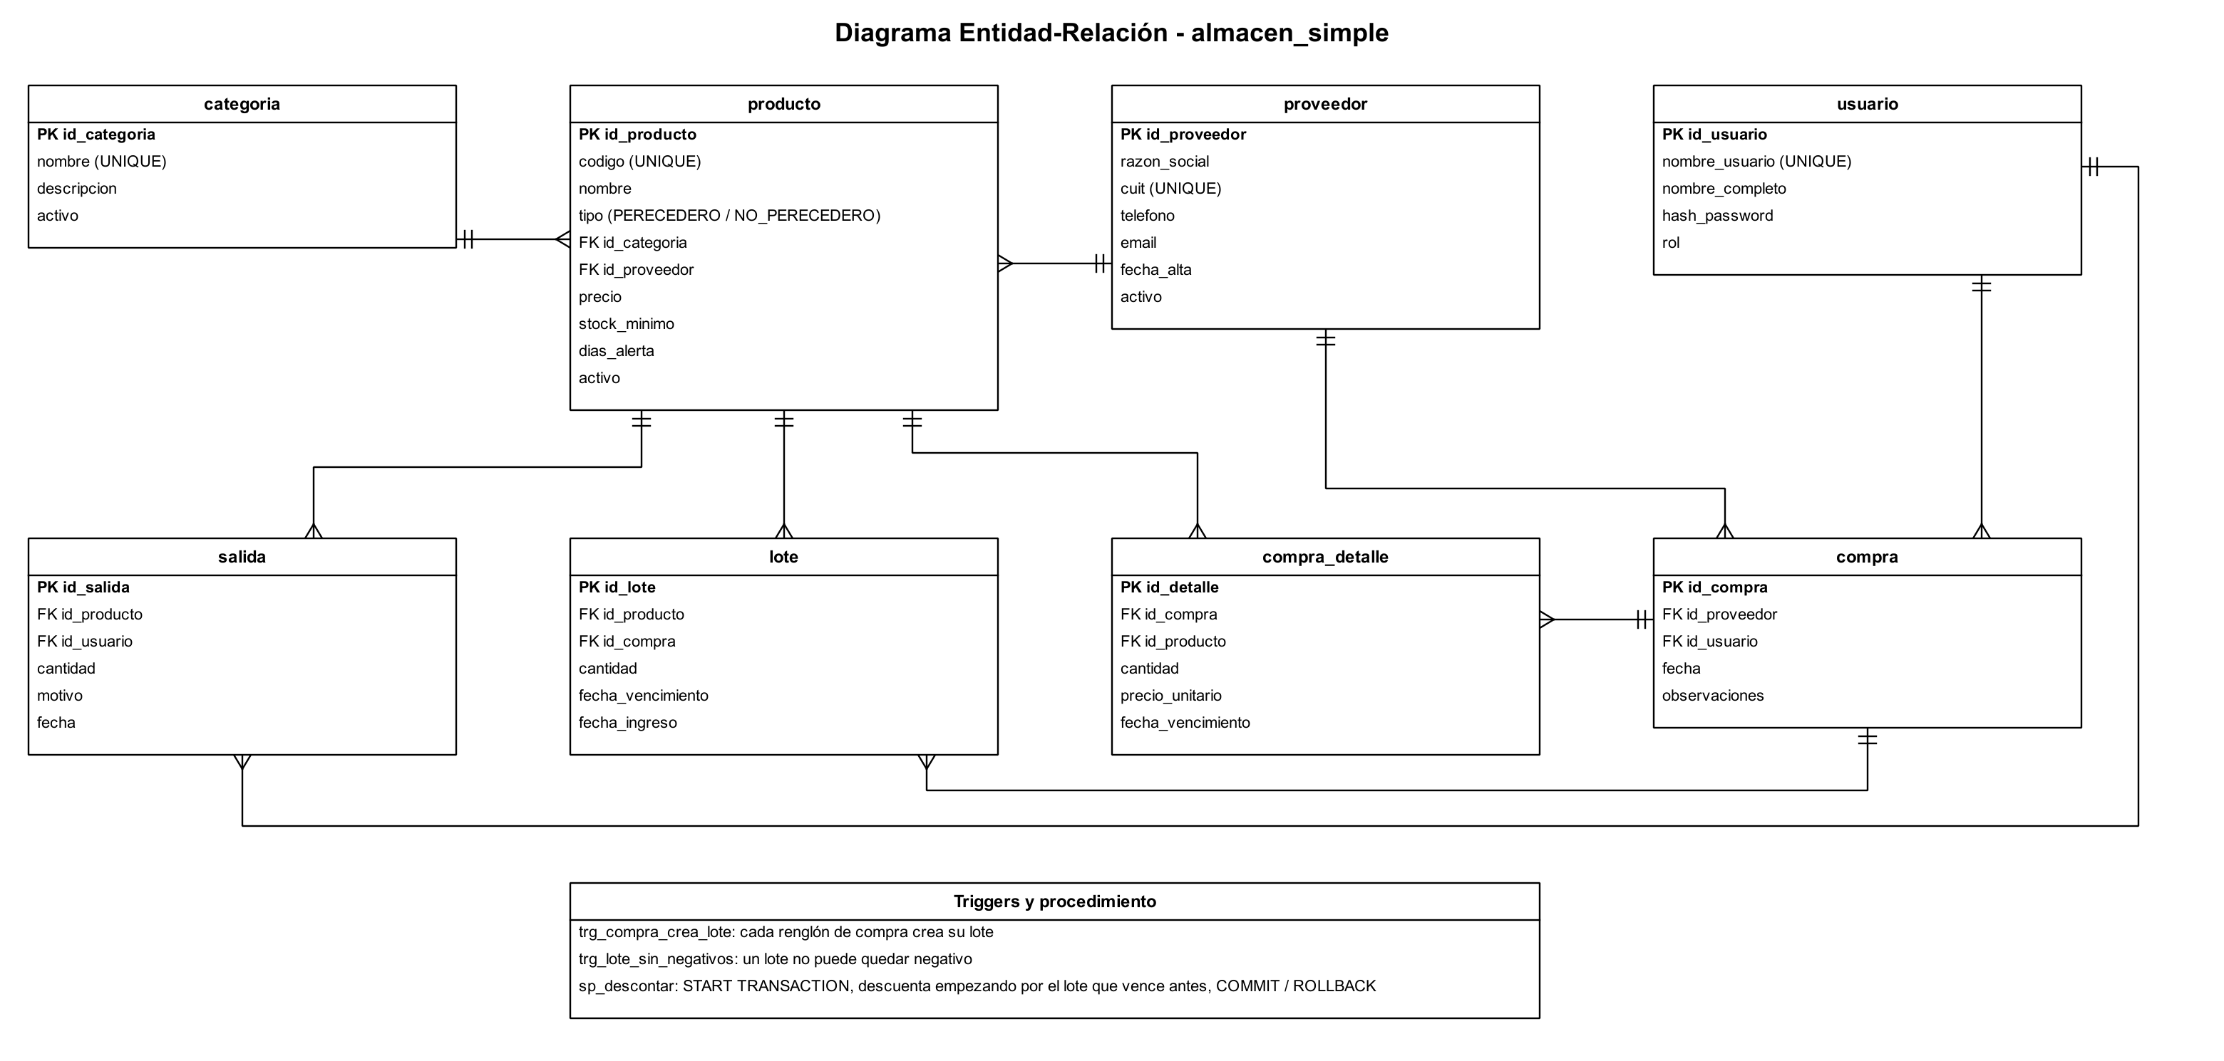
Base de datos MySQL
8
tablas con PK y FK
2
triggers
1
stored procedure con transacción
N a M: compra ↔ producto (compra_detalle) · 1 a N: producto → lote

Slide 7
Triggers, procedimiento y transacciones
1
2
3
4
Guardar compra
trg_compra_crea_lote
sp_descontar
COMMIT o ROLLBACK
La compra y todos sus productos en una sola transacción
Cada producto comprado crea su lote solo
START TRANSACTION: descuenta empezando por el lote que vence antes
Si falta stock o algo falla, se deshace todo
Probado: una compra con un renglón inválido no guarda nada, y un descuento mayor al stock lo rechaza el procedimiento sin tocar los lotes.

Slide 8
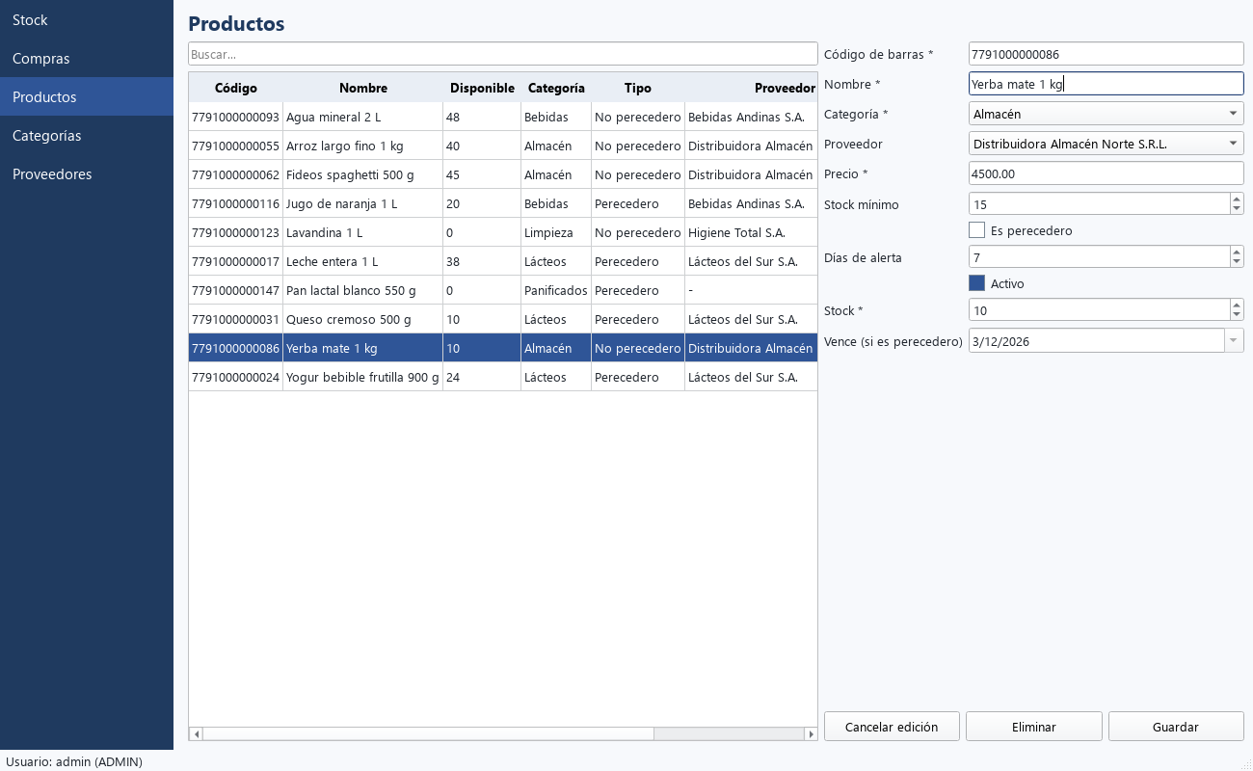
Formularios ABM
Grilla con buscador en tiempo real.
ComboBox de categoría y proveedor cargados desde la base.
Checkbox Perecedero: crea un objeto de una subclase u otra. Un producto nuevo se guarda con su stock inicial.
Proveedores: fecha de alta con calendario.

Slide 9
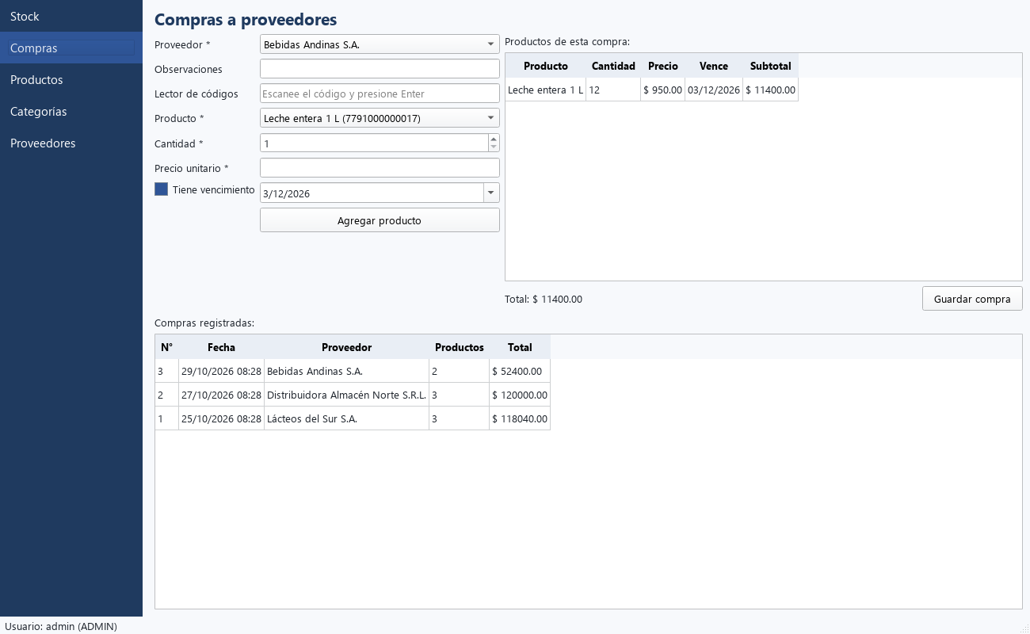
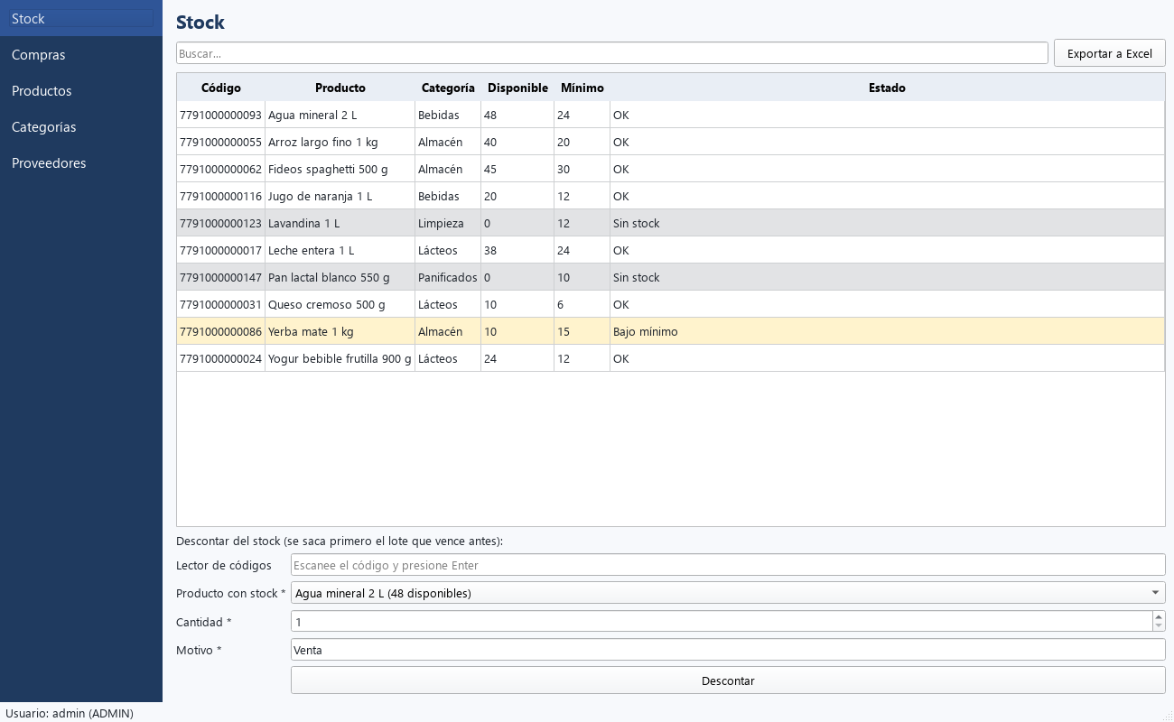
Compras y descontar stock
Compra con varios productos: una transacción, y el trigger crea los lotes
Descontar en Stock: solo deja elegir productos con stock y llama a sp_descontar

Slide 10
Stock y exportación
Stock calculado por la clase Inventario.
En color: sin stock y bajo mínimo. Abajo, Descontar.
Botón para exportar a Excel (openpyxl).
Login con contraseña cifrada (bcrypt).

Slide 11
Demo en vivo
1. Ejecutar script_bd.sql 2. python main.py 3. Ingresar con admin / admin123
Recorrido: stock → compra con lector → descontar en Stock → producto nuevo con stock inicial → exportar a Excel

